Slide 1



数据库系统原理课程设计开题报告-第8小组
林 上 鹰 眼
基于OceanBase的森林环境监控系统
Forest Environmental Monitoring System Based on Oceanbase
小组成员
2252436周小新 | 2252078李宜洋 | 2251927江娓怡 | 2252429蔡宇轩 | 2252442李林熹
GREEN FOREST

Slide 2

Graduation
数据库系统原理课程设计开题报告-第8小组
目录
CONTENTS
项目概述
01
Program Introduction
需求分析
02
Requirement Analysis
项目设计
03
Program Design
分工计划
04
Labor Division and Plan
Defense
林上鹰眼

Slide 3

ONE
ForestEYE
01
项目概述
Program Introdcution
GREEN FOREST

Slide 4
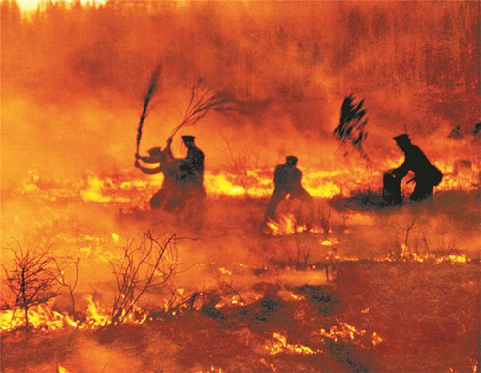
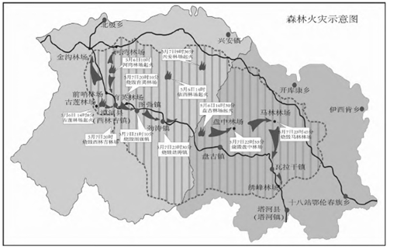
1.1 项目背景
Program Background
林上鹰眼
全球森林环境资源紧张
国内森林火灾防不胜防
巴西亚马逊地区
50年内17%的热带雨林被毁
巴西国家空间研究所（INPE）
2022年1~2月森林砍伐总面积
=4公里
=纽约中央公园的126倍！
\——《2022年CDP中国森林报告》
1987年大兴安岭特大火灾
火场总面积1.7万平方千米
损失超200亿
2024年初贵州山火
2024年2月10日至21日
贵州全省共发生森林火情221起！
FOREST EAGLE EYE

Slide 5

1.2 项目意义
Program Significance
林上鹰眼
“绿水金山就是金山银山”的科学论断
随着习近平总书记提出“绿水金山就是金山银山”的科学论断的贯彻落实，生态环境、物种和栖息地保护等自然资源相关议题受到的重视程度不断增强，生态文明建设的地位和作用日益凸显。
2022年:生态环境监管以及生态赔偿机制
于2025年建立较为完善的生态保护监管政策制度和法规标准体系、全国生态监测监督评估网络以及重点地区的常态化遥感监测，这是我国首次制定生态保护的监管规划。
2022年：《生态环境损害赔偿管理规定》
2022年5月，生态环境部联合最高法等13部门联合印发了《生态环境损害赔偿管理规定》，将损害赔偿的各关键步骤进行了明确的任务分工。
FOREST EYE

Slide 6

1.3 项目目的与成果转化
Program Purpose and Application
林上鹰眼
提高森林监控效率
收集和处理森林资源及环境的数据，检测森林生态系统的变化，减少人力资源的投入，提高监控管理工作的效率和准确性。
“林上鹰眼”森林环境资源监控网站
促进科学研究
为科研人员和学者提供丰富且可靠的数据资源，支持森林生态学、气候变化、……等领域的深入科学研究。
成果转化
支持决策制定
为政府和环保组织提供可靠的数据支持，以帮助制定更有效的环境政策和管理措施。
https://www.
forest-eagle-eye.html
增强公众意识
通过数据的公开和传播，提高公众对森林保护和环境问题的认识，为可持续森林管理和环保提供科学支持，促进社会对森林生态系统的关注和保护。
FOREST EYE

Slide 7

TWO
Forest EYE
02
需求分析
Requirement Analysis
FOREST EYE
林上鹰眼

Slide 8
2.1 系统分析
System Analysis
林上鹰眼
对大兴安岭地区森林资源分布、健康状况及其变化趋势进行实时监测，并提供详细的报告和数据分析。
公示森林资源和灾害的相关信息，向公众和相关机构提供知识和指导，提高社会对森林保护的意识和参与度。
森林资源监测
信息公示和知识传播
实时监测森林火灾、病虫害等灾害的发生和扩散情况，提供早期预警系统，并制定相应的管理和应对措施。
为政府和环保组织提供数据支持和决策参考，帮助制定有效的森林保护和管理政策，推动可持续发展。
灾害预警管理
支持决策制定
收集和分析与森林资源和灾害相关的数据，评估其对生态系统和生物多样性的影响，并提出保护建议。
帮助企业识别和管理供应链中的森林风险，确保其产品和原材料的可持续来源，减少对森林资源的负面影响。
生态影响分析
供应链管理

Slide 9


2.2 用户分析
User Analysis
林上鹰眼
01
02
学生、数据分析师、
科研人员、森林爱好者
伐木业、采摘业、
种植业、旅游业从业者
普通用户
林业从业人员
注册和登录
查看全球森林资源的分布及健康状况的可视化结果
查询某地的森林资源状况及变化趋势
查询某地未来一段时间的森林健康状况预测
获取关于森林保护和生态系统维护的建议
举报违规砍伐或破坏森林资源的行为
互动模块：林业资源收藏手册+排行榜功能+林业知识问答
论坛
注册成为林业从业人员并登录
查看和查询森林资源分布及健康状况
查看不同区域适合的林业活动
对计划进行的林业活动进行申请和报备
ForesEagleEye
03
04
水环境、空气环境、
生物多样性等监测机构
林业从业人员、
片区林业管理员
环境管理人员
林业管理人员
注册成为环境管理人员并登录
获取森林资源和生态环境相关信息
发布森林资源监测、预测和预警信息
提出针对具体情况的建议
获取相关的生态环境信息用于分析森林资源变化的影响
异常情况的通知和上报
注册成为林业管理人员并登录
获取包括森林健康状况在内的专业数据
发布不同区域允许的林业活动及相关规范
对注册的林业从业人员进行管理
对林产品进行质检、登记和管理

Slide 10

2.2 用户分析
User Analysis
林上鹰眼
-注册成为林业局监管人员并登录
-对系统所有数据进行顶层监管
-对系统注册的其他角色进行授权管理
-几乎涵盖上述所有角色的所有功能
05
管理员
ForesEagleEye
林业局监管人员
林业管理人员
林业从业人员
环境管理人员
普通用户

Slide 11
THREE
Forest EYE
03
项目设计
Program Design
FOREST EYE
林上鹰眼

Slide 12
3.1 数据库设计
Design of Database
林上鹰眼
01
目前已初步完成部分主要Relation Schema的设计（仅展示了部分）
Air_enivronment
Date | date | primary_key
Temperature | numeric | -
Humuidity | numeric | -
Sunlight | numeric | -
Velocity | numeric | -
Soil_enivironment
Date | date | primary_key
SoilType | varchar(20) | -
Structure | varchar(25) | -
Fertility | numeric | -
Humidity | numeric | -
Air_quality
Date | date | primary_key
Oxygen | numeric | -
Hydrogen | numeric | -
CarbonDioxide | numeric | -
PM25 | numeric | -
环境相关
User
user_id | integer | primary_key
user_tel | numeric | super_key
user_password | varchar(20) | -
user_name | varchar(10) | -
user_birth | date | -
user_eamil | varchar(20) | -
user_gender | char(1) | {‘M’,’F’}
Post
id | integer | primary_key,not null
title | varchar(20) | not null
context | varchar(200) | -
u_id | integer | -
date | date | not null
Article
id | integer | primary_key, not null
title | numeric | not null
context | varchar(20) | not null
u_id | varchar(10) | -
date | date | not null
用户相关

Slide 13
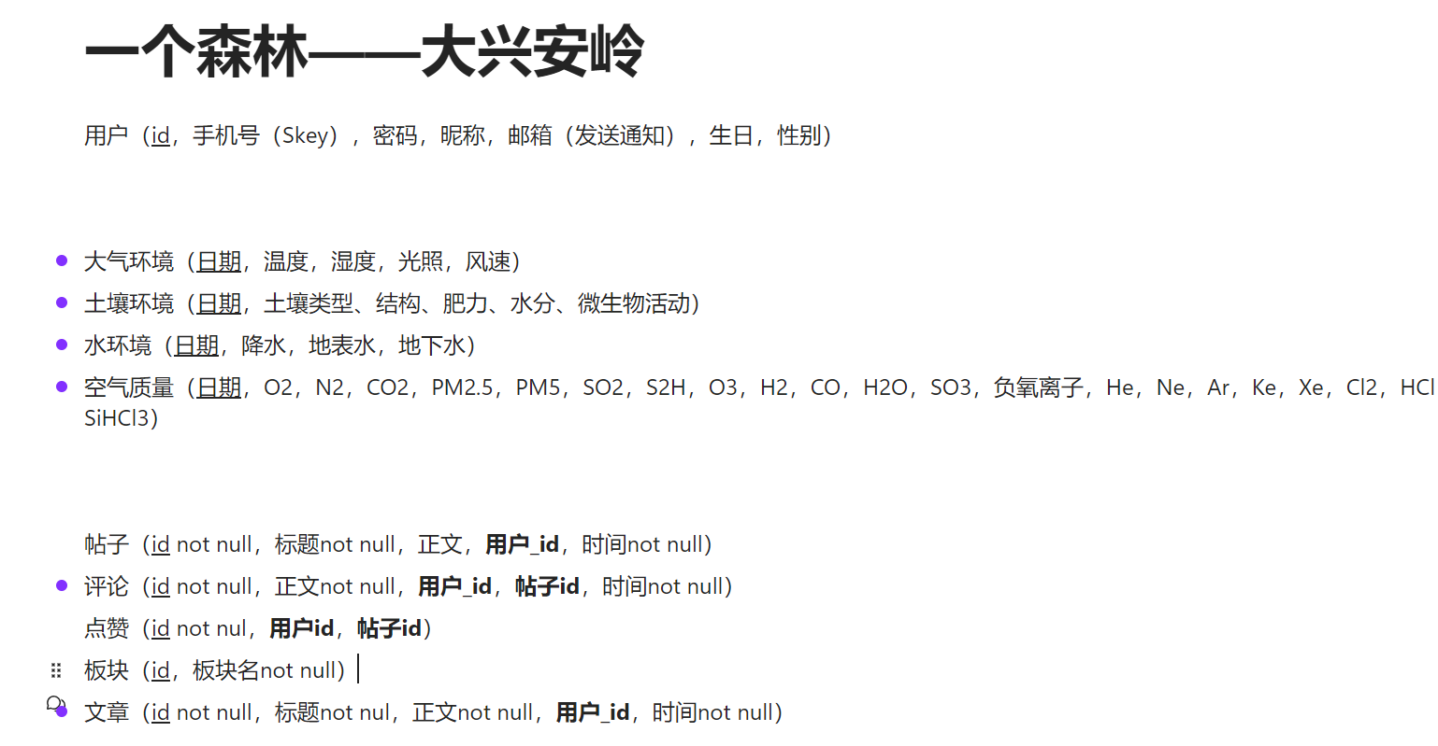
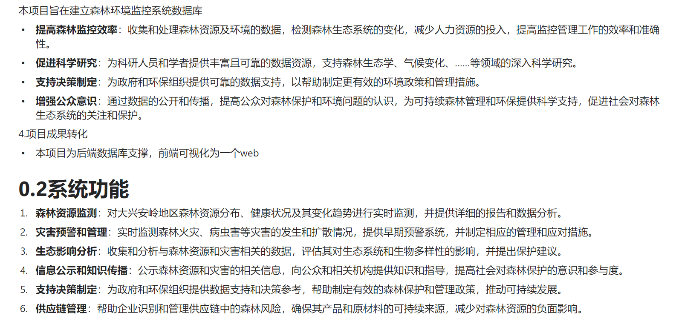
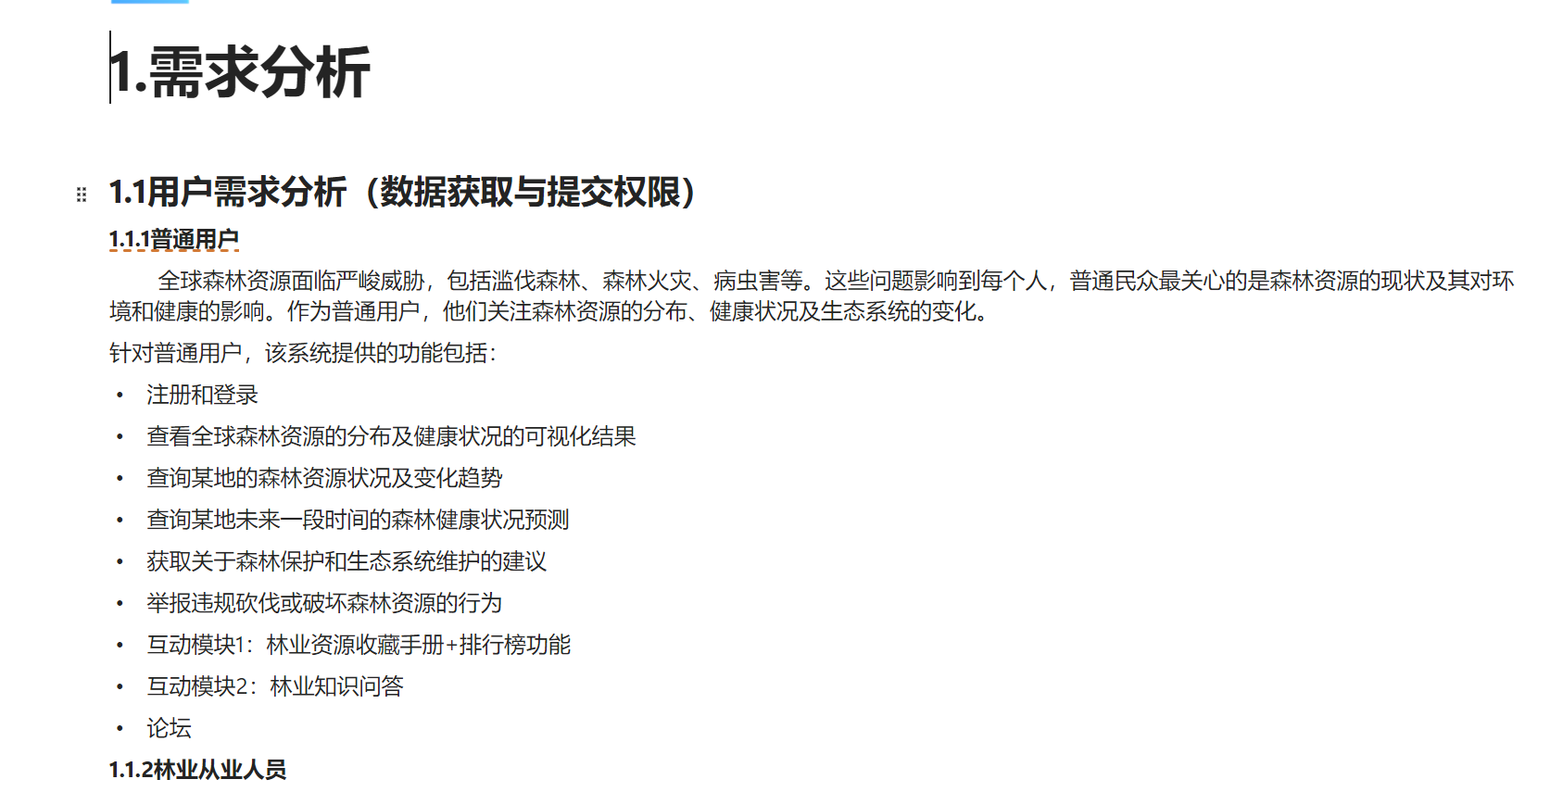
3.1 数据库设计
Design of Database
林上鹰眼
02
初步完成各功能板块的部署
利用共享文档、实时协作软件同步工作部署
林上鹰眼

Slide 14
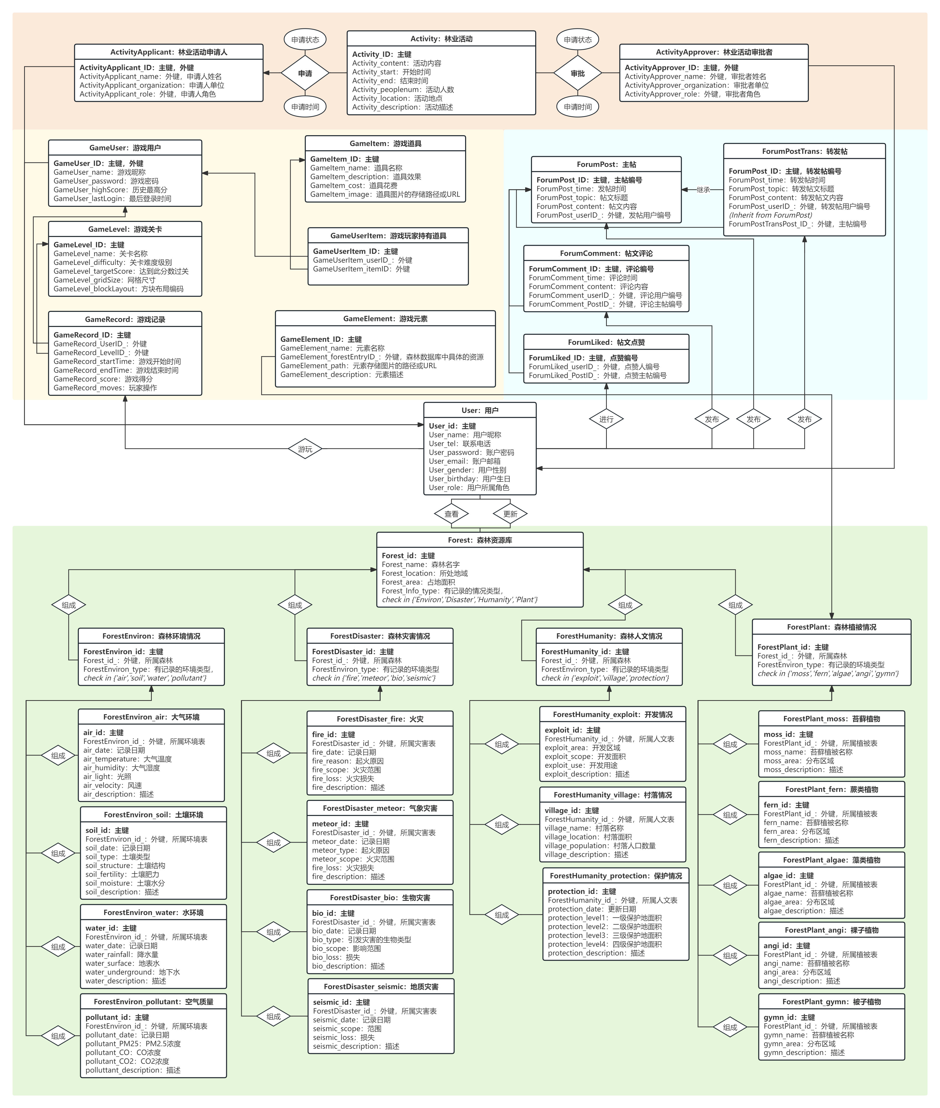
3.1 数据库设计
Design of Database
林上鹰眼
03
由于设计需要在web端嵌入游戏
本项目将不同模块的数据库分立
ER图
Activity
用户数据库
Game
用户数据库
User
用户数据库
Forum
用户数据库
Forest
用户数据库
林上鹰眼

Slide 15
3.1 数据库设计
Design of Database
林上鹰眼
林业活动报备审批
03
ER图详细展示
游戏数据库
论坛数据库
林上鹰眼

Slide 16
3.1 数据库设计
Design of Database
林上鹰眼
03
ER图详细展示
森林资源
数据库
林上鹰眼

Slide 17
3.2 网站设计
Design of Website
林上鹰眼
01
框架技术
开发框架
前端
基于JavaScript的Vue.js构建用户界面
后端
基于Python的Flask构建API
前后端通信过程
通过HTTP API进行通信
开发环境与软件
开发环境
VSCode
数据库
Oceanbase+DataGrip图形化界面
①前端通过Axios 或 Fetch发起 HTTP 请求到 Flask 后端 API
②后端处理请求，执行必要的逻辑（如数据库查询），并返回 JSON 响应
③前端接收后端返回的数据，更新 Vue 组件的状态
林上鹰眼

Slide 18

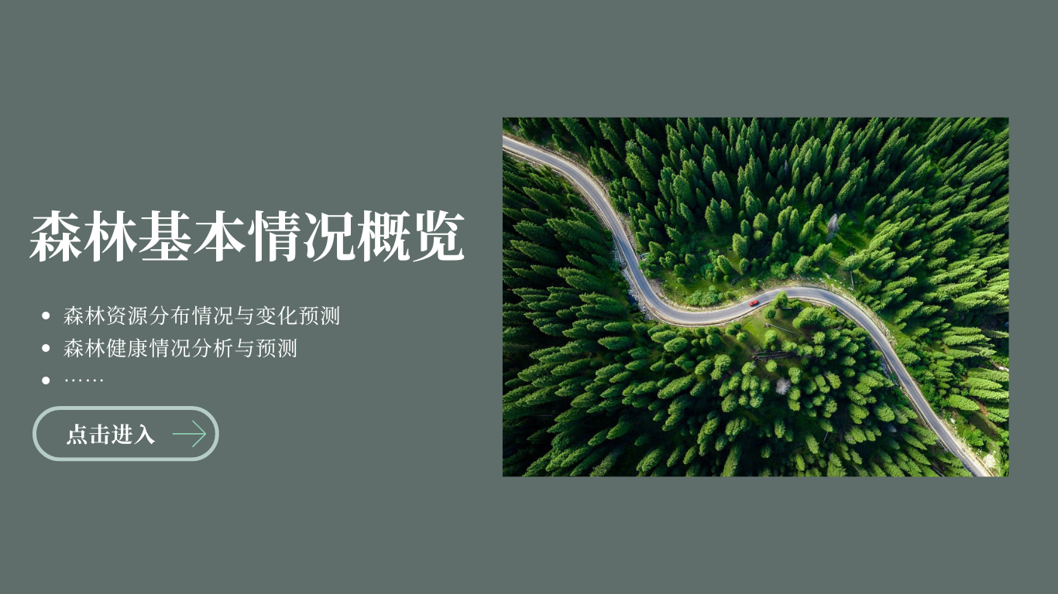
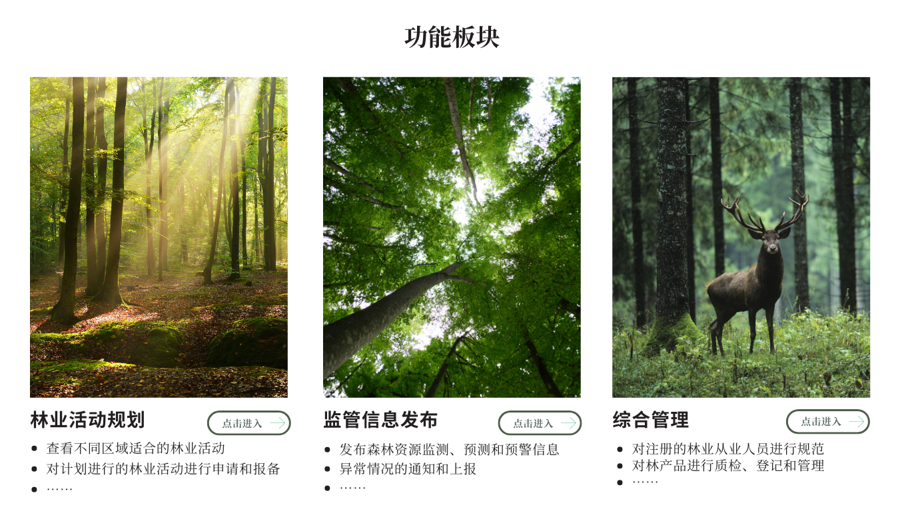

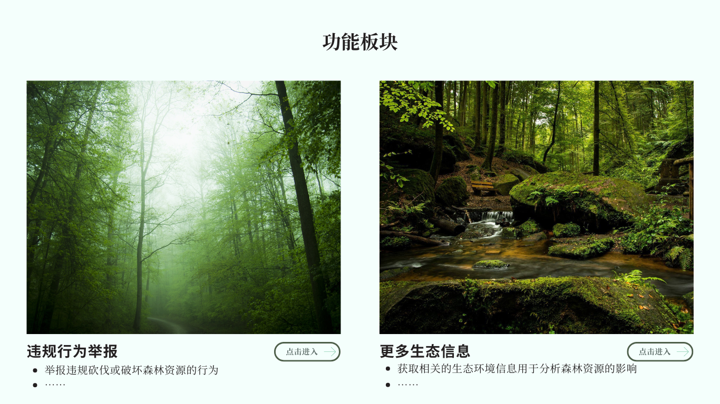
3.2 网站设计
Design of Website
林上鹰眼
02
网站界面设计与功能模块部署
林·上·鹰·眼
Forest Eagle Eye, Your Online Forest Assistant
林上鹰眼

Slide 19

FOUR
ForestEYE
04
分工计划
Labor Division and Plan
GREEN FOREST
林上鹰眼

Slide 20


4.1 分工计划
林上鹰眼
Labor Division
01
03
网页前端+用户
互动游戏
江娓怡
蔡宇轩
ForestEagleEye
02
04
森林数据库后端搭建
论坛+林业活动审批
周小新、李宜洋
李林熹

Slide 21
4.2 时间安排
Time Schedule
林上鹰眼
项目初期探讨
团队内人员分工
测试与质量保证
系统全面测试
用户验收测试
基础设施搭建与测试环境准备
配置OceanBase数据库软硬件环境
数据库备份与恢复策略
前后端开发集成
1-2周：前端界面与后端API开发
3-4周：前后端集成测试
2024年5月
2024年11月
2024年7月
2024年9月
2024年12月
项目收尾与系统验收
2024年6月
2024年10月
系统设计
设计初步方案(ER图、表结构)
详细ER图补充与数据库设计
2024年8月
系统优化与功能拓展
1-2周：查询优化、索引优化
3-4周：数据可视化开发
初步性能测试
核心表创建
数据接口开发
林上鹰眼

Slide 22
数据库系统原理课程设计开题报告-第8小组
林 上 鹰 眼
感谢老师的指导
THANKS FOR TUTORING!
2252436周小新 | 2252078李宜洋 | 2251927江娓怡 | 2252429蔡宇轩 | 2252442李林熹
GREEN FOREST

